Slide 1
Unicité d’une solution de Sudoku Quel est le nombre minimal nécessaire de cases dévoilées dans un sudoku pour obtenir une unique solution ?
ALLOUCH EVAN
SCEI : 45471
Allouch Evan 45471 Unicité d’une solution de sudoku TIPE 2024 1/

Slide 2
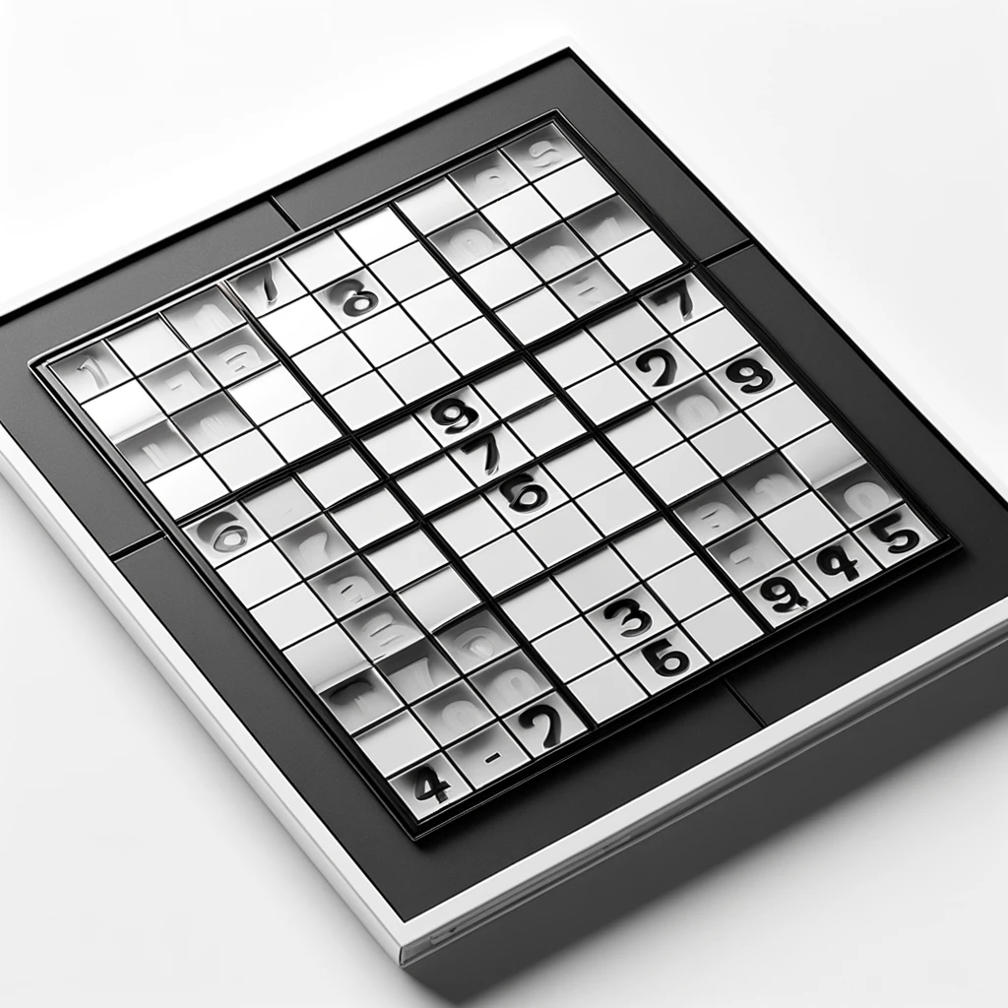
Introduction
Allouch Evan 45471 Unicité d’une solution de sudoku TIPE 2024 2/

Slide 3
Plan de l’étude
I/ Approche Théorique
A/ Nombre de grilles de Sudoku valides
B/ Approche statistique
C/ Réduction de la recherche
II/ Approche Pratique
A/ Générer et résoudre des grilles de Sudoku valides
B/ Analyse des résultats
Allouch Evan 45471 Unicité d’une solution de sudoku TIPE 2024 3/

Slide 4
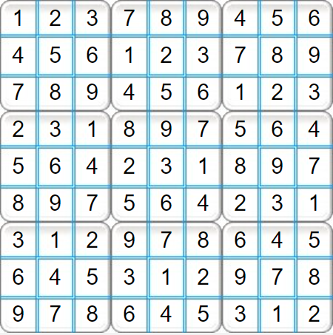
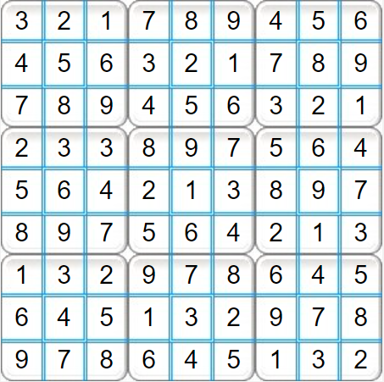

$S_{9}$ = {1,2,3,4,5,6,7,8,9}
Nombre de grilles de Sudoku valides
Allouch Evan 45471 Unicité d’une solution de sudoku TIPE 2024 4/

Slide 5
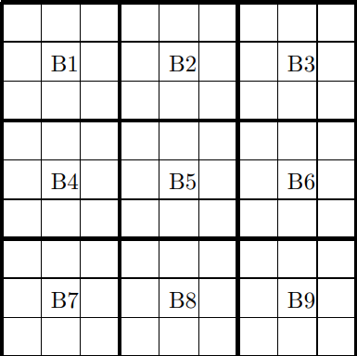
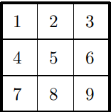
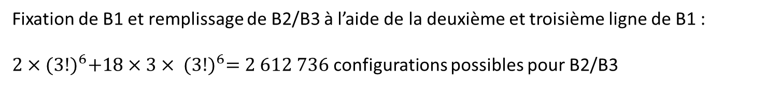
Nombre de grilles de Sudoku valides
Fixation de B1 et remplissage de B2/B3 à l’aide de la deuxième et troisième ligne de B1 :
$2×{(3!)}^{6}+18×3× {(3!)}^{6}=2 612 736$configurations possibles pour B2/B3
Allouch Evan 45471 Unicité d’une solution de sudoku TIPE 2024 5/

Slide 6
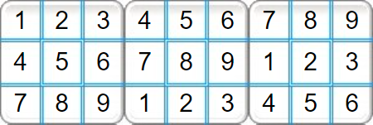
Nombre de grilles de Sudoku valides
Réduction léxicographique
Réduction par un facteur $2× {(3!)}^{2} =72$ ce qui donne $\frac{2,612,736}{72}$ = 36288 possibilitées
Allouch Evan 45471 Unicité d’une solution de sudoku TIPE 2024 6/

Slide 7
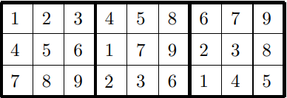
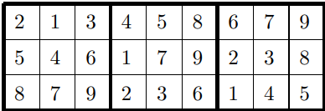
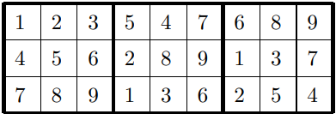
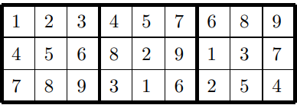
Nombre de grilles de Sudoku valides
Permuter les colonnes au sein des 3 trois -> Permuter les trois blocs -> Réetiqueter pour retrouver B1 sous forme standard -> Réduction lexicographique
En faisant de même pour les lignes, un calcul exhaustif donne 416 paires B2/B3
Allouch Evan 45471 Unicité d’une solution de sudoku TIPE 2024 7/

Slide 8
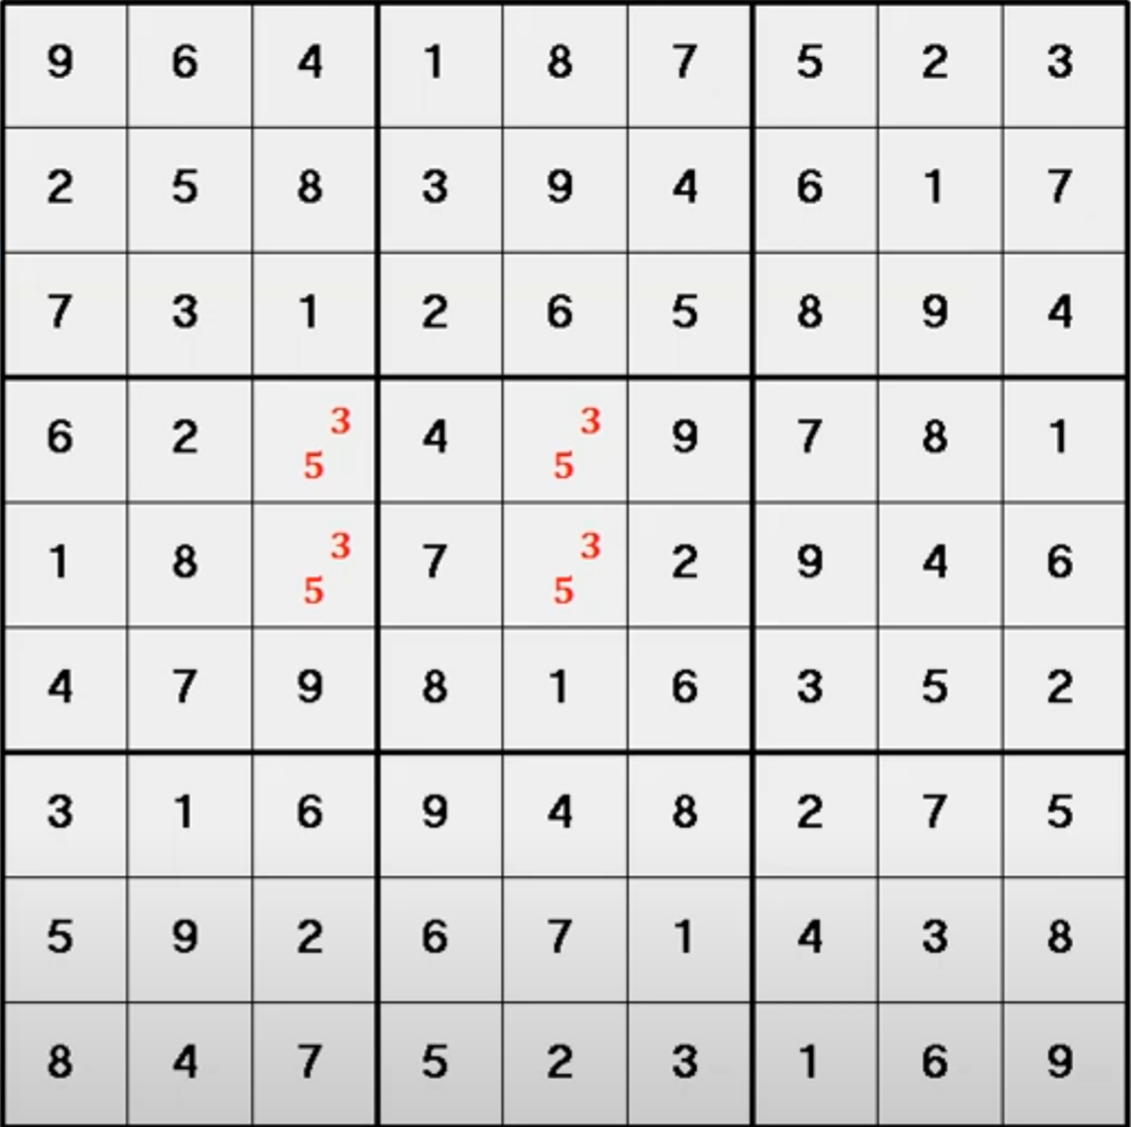
Nombre de grilles de Sudoku valides
Utilisation des sous-rectangles
L’utilisation des sous-rectangles et des calculs exhaustifs permettent de réduire B2/B3 à 44 paires
Allouch Evan 45471 Unicité d’une solution de sudoku TIPE 2024 8/

Slide 9
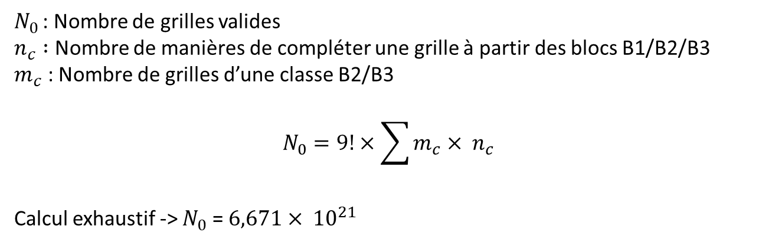
Nombre de grilles de Sudoku valides
Calcul final
$N_{0 }$: Nombre de grilles valides
$n_{c} :$ Nombre de manières de compléter une grille à partir des blocs B1/B2/B3
$m_{c}$ : Nombre de grilles d’une classe B2/B3
$$N_{0}=9!×\sum{m_{c}× n_{c}}$$
Calcul exhaustif -> $N_{0}$ = $6,671× {10}^{21}$
Allouch Evan 45471 Unicité d’une solution de sudoku TIPE 2024 9/

Slide 10

Approche statistique
Allouch Evan 45471 Unicité d’une solution de sudoku TIPE 2024 10/

Slide 11
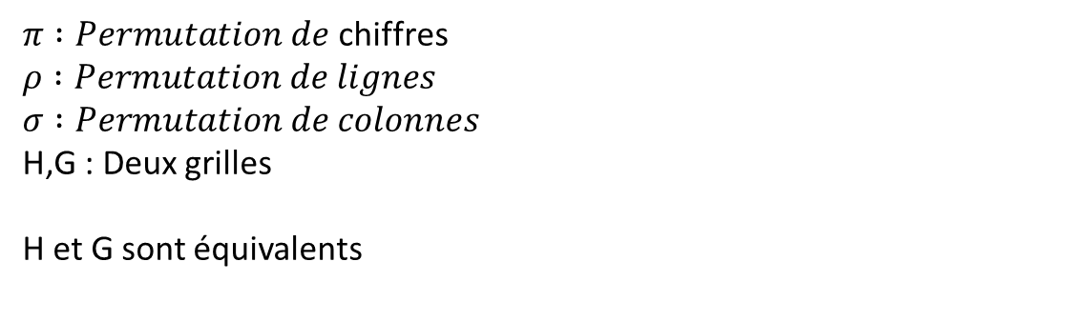
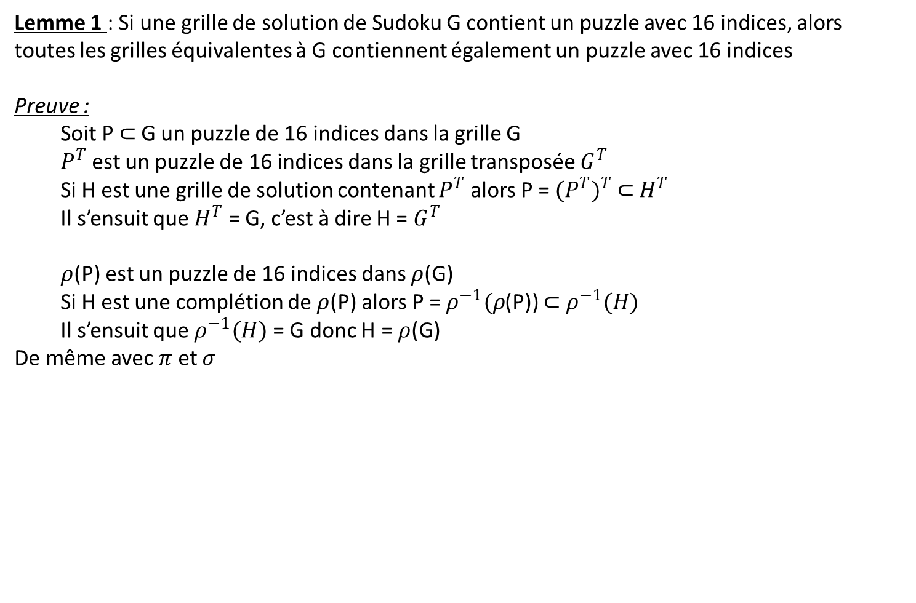
Réduction de la recherche
$π :Permutation de$ chiffres
$$ρ :Permutation de lignes$$
$$σ :Permutation de colonnes$$
H,G : Deux grilles
H et G sont équivalents
$∃ π,ρ,σ H=(π∘ρ∘σ)\left(G\right)$ ou $H=(π∘ρ∘σ)(G^{T}$)
Lemme 1 : Si une grille de solution de Sudoku G contient un puzzle avec 16 indices, alors toutes les grilles équivalentes à G contiennent également un puzzle avec 16 indices
Preuve :
Soit P$⊂$ G un puzzle de 16 indices dans la grille G
$P^{T}$est un puzzle de 16 indices dans la grille transposée $G^{T}$
Si H est une grille de solution contenant $P^{T}$ alors P = ${(P^{T})}^{T}$ $⊂$ $H^{T}$
Il s’ensuit que $H^{T}$ = G, c’est à dire H = $G^{T}$
$ρ$(P) est un puzzle de 16 indices dans $ρ$(G)
Si H est une complétion de $ρ$(P) alors P = $ρ^{−1}(ρ$(P)) $⊂$ $ρ^{−1}(H)$
Il s’ensuit que $ρ^{−1}(H)$ = G donc H = $ρ$(G)
De même avec $π$ et $σ$
Allouch Evan 45471 Unicité d’une solution de sudoku TIPE 2024 11/

Slide 12
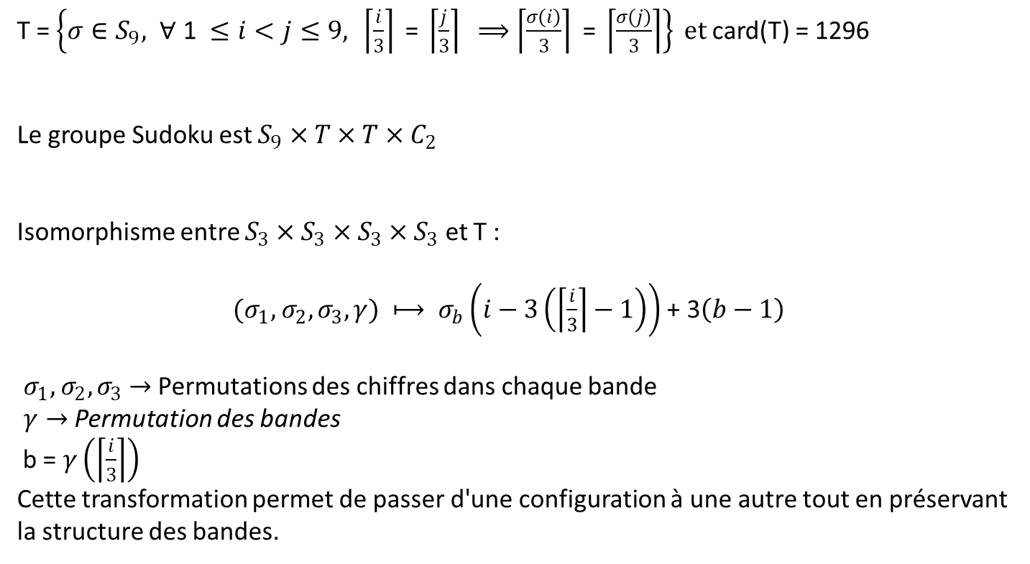
Réduction de la recherche
Définition de T et de son isomorphisme
T = $\left\{σ∈S_{9}, \text{∀ 1} ≤i<j≤9, \left\lceil \frac{i}{3}\right\rceil \text{ = }\left\lceil \frac{j}{3}\right\rceil ⟹\left\lceil \frac{σ(i)}{3}\right\rceil \text{ = }\left\lceil \frac{σ(j)}{3}\right\rceil \right\} et$card(T) = 1296
Le groupe Sudoku est $S_{9}×T×T×C_{2}$
Isomorphisme entre $S_{3}×S_{3}×S_{3}×S_{3}$ et T :
${(σ}_{1},$ $σ_{2},σ_{3},γ) ⟼ σ_{b}\left(i−3\left(\left\lceil \frac{i}{3}\right\rceil −1\right)\right)$ + 3$\left(b−1\right)$
$σ_{1},$ $σ_{2},σ_{3}$ $→$ Permutations des chiffres dans chaque bande
$γ→$ Permutation des bandes
b = $γ\left(\left\lceil \frac{i}{3}\right\rceil \right)$
Cette transformation permet de passer d'une configuration à une autre tout en préservant la structure des bandes.
Allouch Evan 45471 Unicité d’une solution de sudoku TIPE 2024 12/

Slide 13
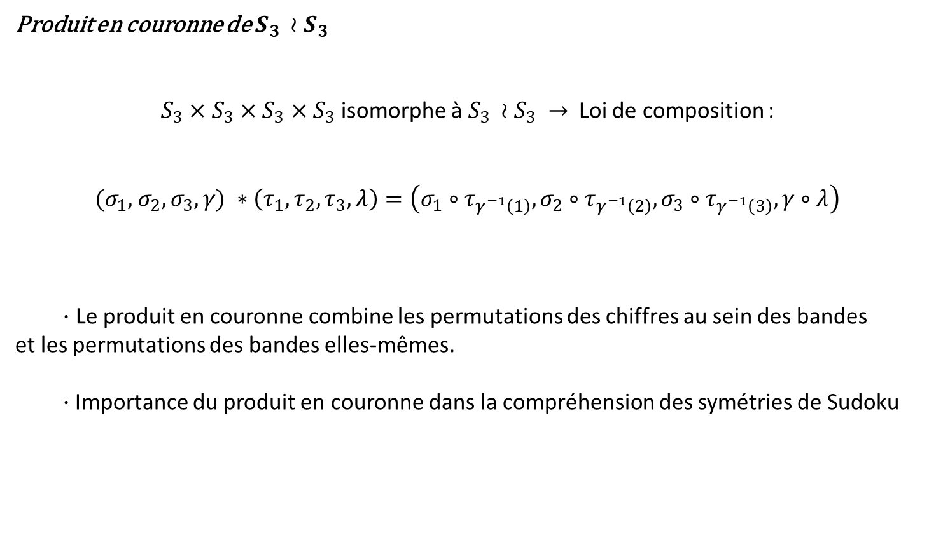
Réduction de la recherche
Produit en couronne de $S_{3 }≀{ S}_{3 }$
$S_{3}×$ $S_{3}$ $×S_{3}$ $×S_{3}$ isomorphe à $S_{3 }≀{ S}_{3 }→$Loi de composition :
${(σ}_{1},$ $σ_{2},σ_{3},γ) ∗\left(τ_{1},τ_{2},τ_{3},λ\right)=\left(σ_{1}∘τ_{γ^{−1}\left(1\right)},σ_{2}∘τ_{γ^{−1}\left(2\right)},σ_{3}∘τ_{γ^{−1}\left(3\right)},γ∘λ\right)$
$∙$ Le produit en couronne combine les permutations des chiffres au sein des bandes
et les permutations des bandes elles-mêmes.
$∙$Importance du produit en couronne dans la compréhension des symétries de Sudoku
Allouch Evan 45471 Unicité d’une solution de sudoku TIPE 2024 13/

Slide 14

Réduction de la recherche
Produit semi-direct et produit en couronne
Produit semi-direct N ${\text{⋊}}_{ψ}H :$
($n_{1},h_{1}) ∗(n_{2},h_{2})$ = ($n_{1}ψ\left(h_{1}\right)\left(n_{2}\right), h_{1}h_{2})$
Produit en couronne comme cas particulier :
$G \text{≀} H$ = N ${\text{⋊}}_{π}H$
$∙$Exemple avec $G=S_{3 }et H = S_{3 }$
$∙$ Utilisation dans le groupe de Sudoku pour structurer les permutations de manière systématique
Allouch Evan 45471 Unicité d’une solution de sudoku TIPE 2024 14/

Slide 15
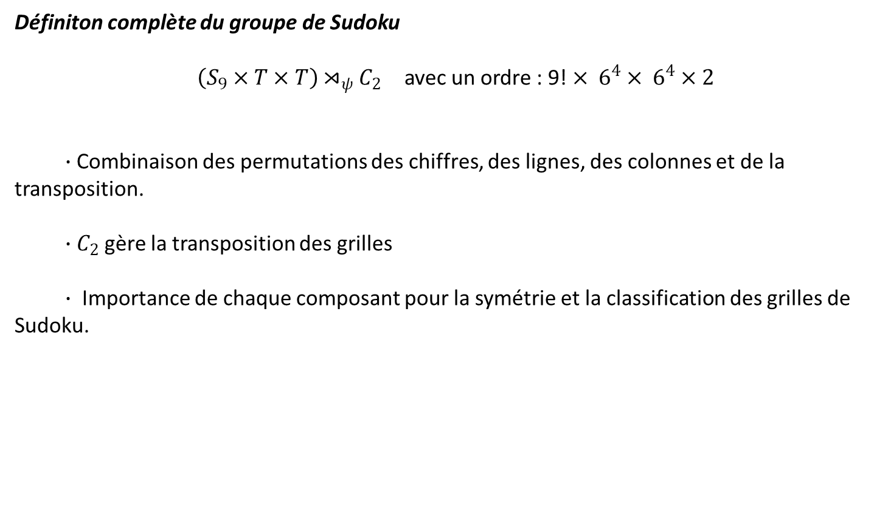
Réduction de la recherche
Définiton complète du groupe de Sudoku
$\left(S_{9}×T×T\right)$ ${\text{⋊}}_{ψ}$ $C_{2 }$ avec un ordre : 9! $× 6^{4}× 6^{4}×2$
$∙$Combinaison des permutations des chiffres, des lignes, des colonnes et de la transposition.
${ ∙C}_{2}$ gère la transposition des grilles
$∙$ Importance de chaque composant pour la symétrie et la classification des grilles de Sudoku.
Allouch Evan 45471 Unicité d’une solution de sudoku TIPE 2024 15/

Slide 16

Réduction de la recherche
Action du groupe de Sudoku sur les grilles
$∙$Représentation d’une grille comme matrice $9×9$
$∙$ Action d’un élément ($π,ρ,σ,l) :$
($π,ρ,σ,l).\left[a_{i,j}\right]= \left\{ \begin{aligned}\begin{aligned}\left[π\left(a_{ρ^{−1}\left(i\right),σ^{−1}\left(j\right)}\right)\right], l= 1_{C_{2}} \\ \end{aligned} \\ \left[π\left(a_{σ^{−1}\left(j\right),ρ^{−1}\left(i\right)}\right)\right] sinon\end{aligned}\right.$
Allouch Evan 45471 Unicité d’une solution de sudoku TIPE 2024 16/

Slide 17
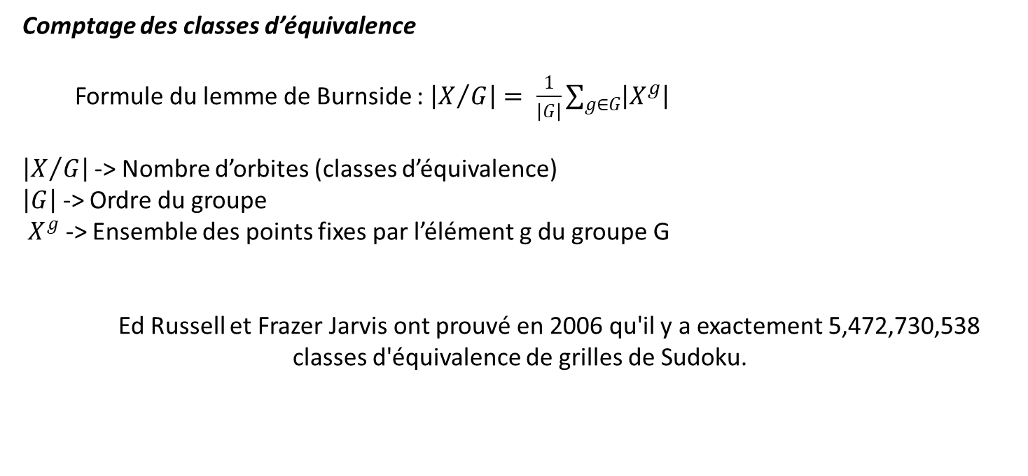
Réduction de la recherche
Comptage des classes d’équivalence
Formule du lemme de Burnside : $\left|X/G\right|= \frac{1}{\left|G\right|}\sum_{g∈G}{\left|X^{g}\right|}$
$\left|X/G\right|$-> Nombre d’orbites (classes d’équivalence)
$\left|G\right|$ -> Ordre du groupe
${ X}^{g}$ -> Ensemble des points fixes par l’élément g du groupe G
Ed Russell et Frazer Jarvis ont prouvé en 2006 qu'il y a exactement 5,472,730,538 classes d'équivalence de grilles de Sudoku.
Allouch Evan 45471 Unicité d’une solution de sudoku TIPE 2024 17/

Slide 18
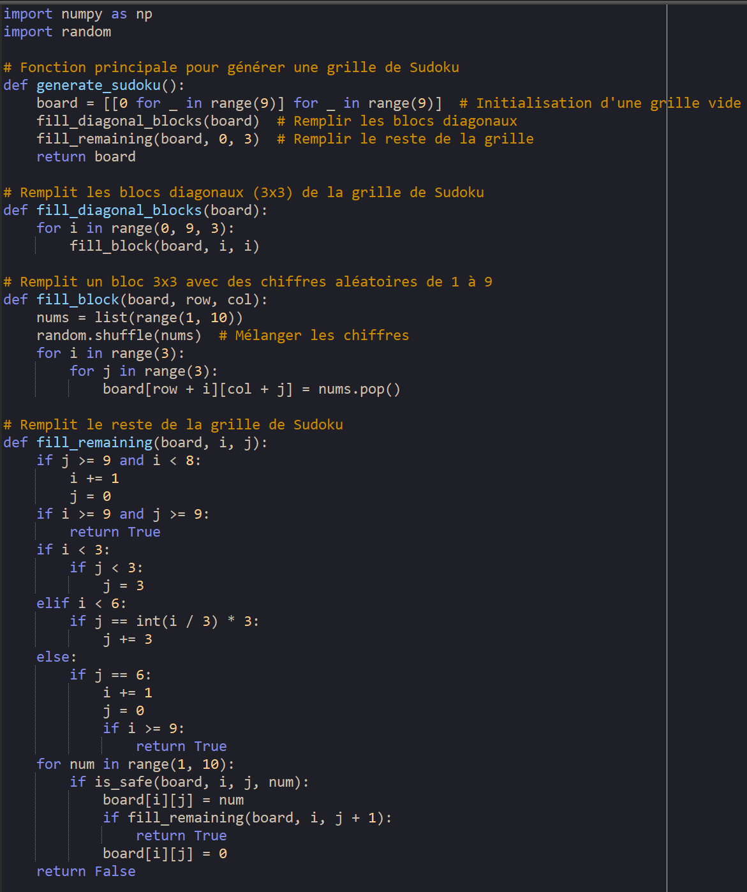
Approche pratique
Générer des grilles de Sudokus
Allouch Evan 45471 Unicité d’une solution de sudoku TIPE 2024 18/

Slide 19
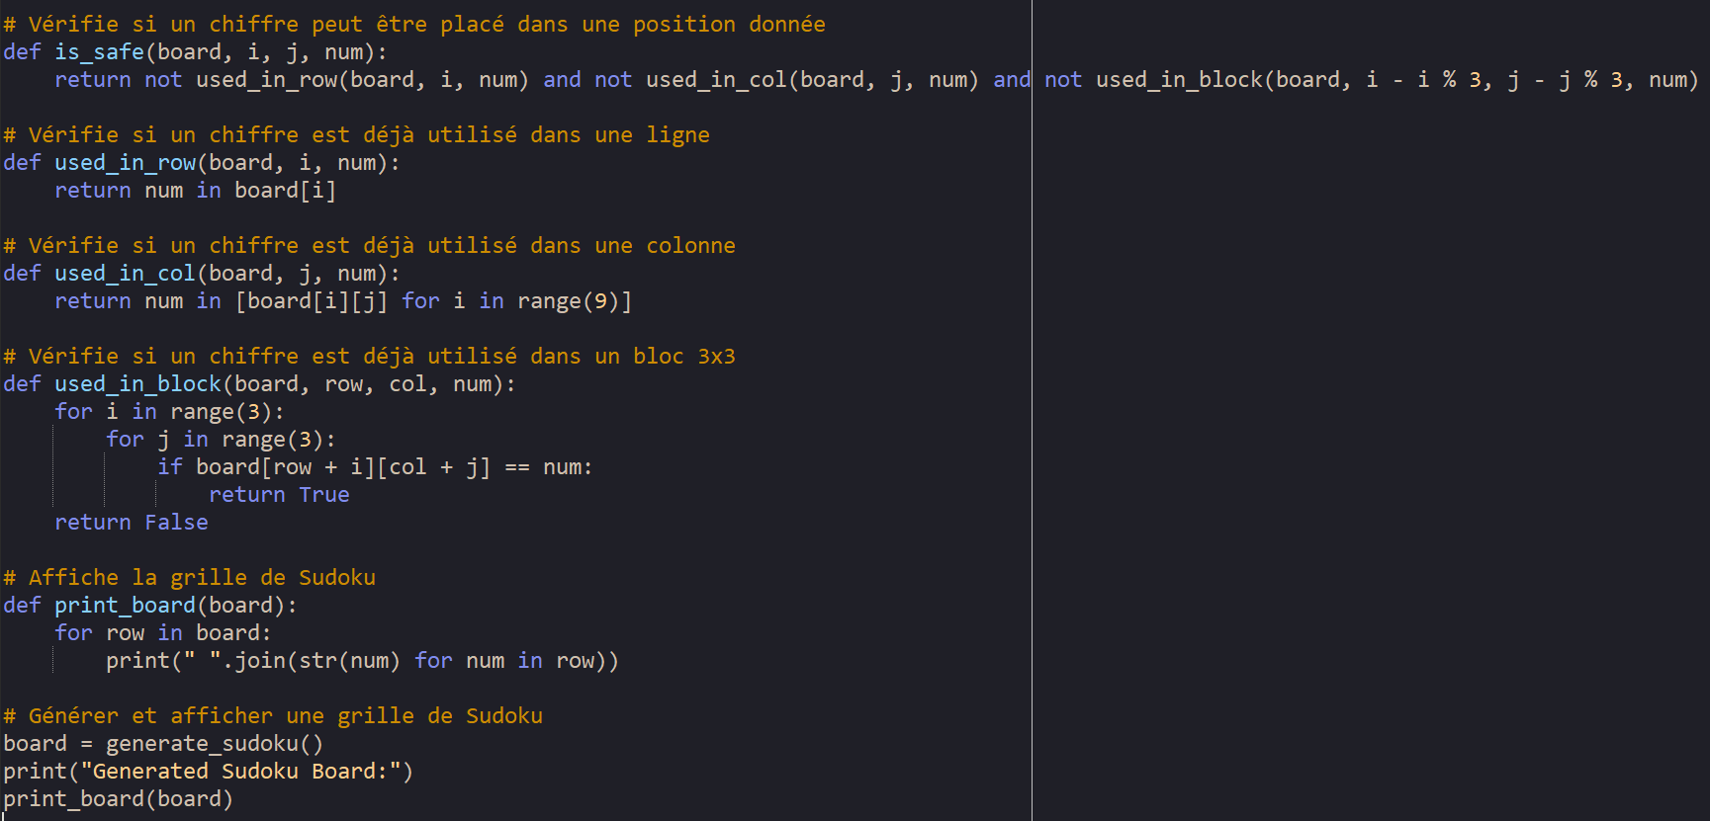
Approche pratique
Générer des grilles de Sudokus
Allouch Evan 45471 Unicité d’une solution de sudoku TIPE 2024 19/

Slide 20
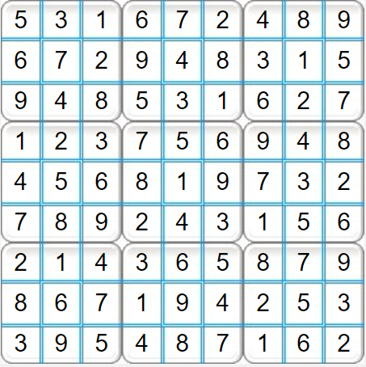
Approche pratique
Générer des grilles de Sudokus
Allouch Evan 45471 Unicité d’une solution de sudoku TIPE 2024 20/

Slide 21
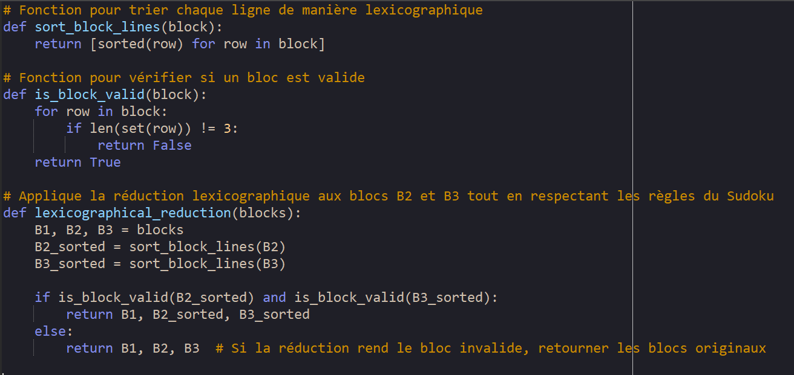
Approche pratique
Réduction lexicographique
Allouch Evan 45471 Unicité d’une solution de sudoku TIPE 2024 21/

Slide 22
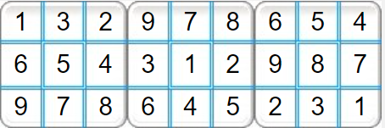
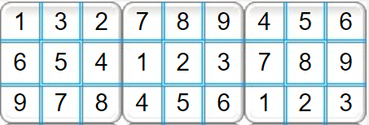
Approche pratique
Réduction lexicographique
Allouch Evan 45471 Unicité d’une solution de sudoku TIPE 2024 22/

Slide 23
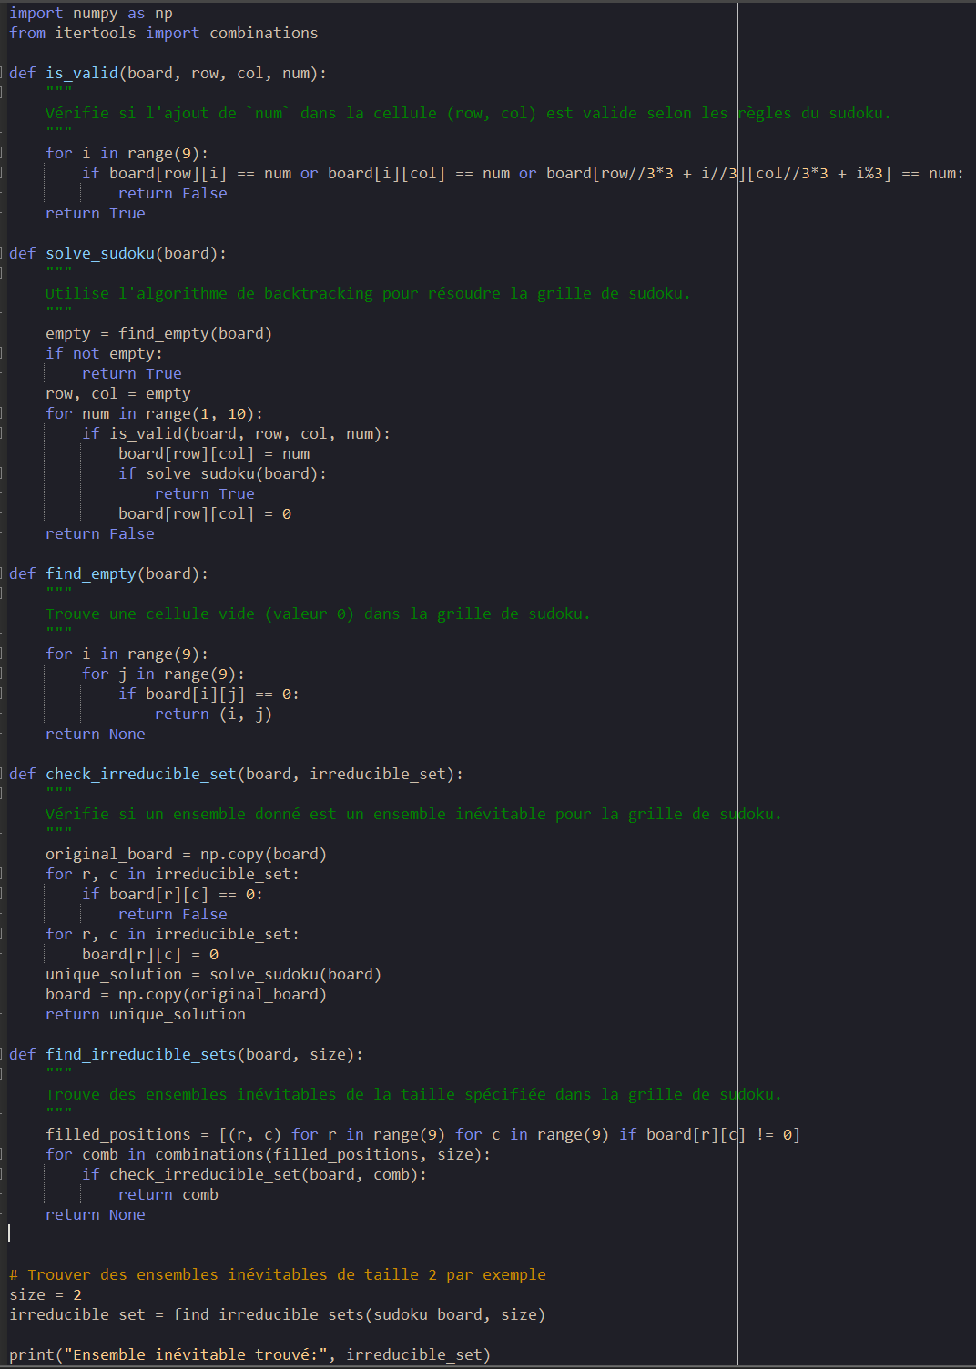
Approche pratique
Utilisation des ensembles inévitables
Allouch Evan 45471 Unicité d’une solution de sudoku TIPE 2024 23/

Slide 24
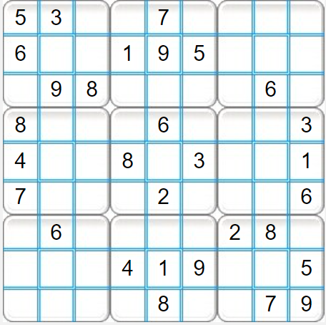
Approche pratique
Utilisation des ensembles inévitables
((0, 0), (0, 1))
Allouch Evan 45471 Unicité d’une solution de sudoku TIPE 2024 24/

Slide 25
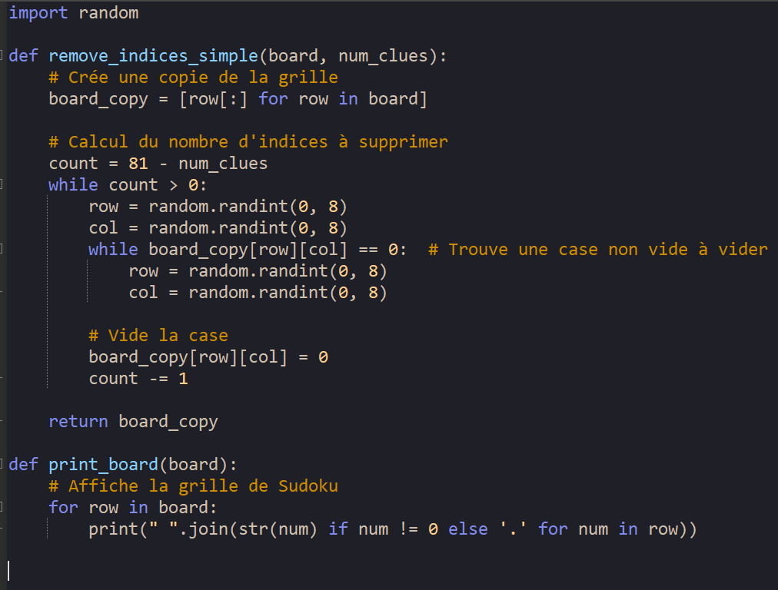
Approche pratique
Suppression d’indices
Allouch Evan 45471 Unicité d’une solution de sudoku TIPE 2024 25/

Slide 26
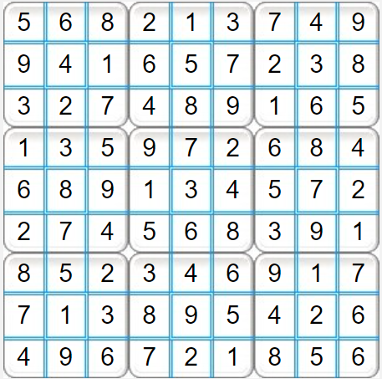
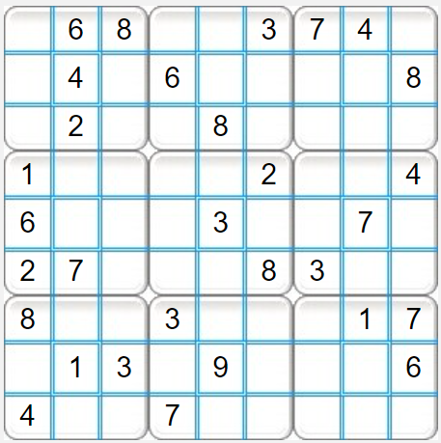
Approche pratique
Suppression d’indices
Allouch Evan 45471 Unicité d’une solution de sudoku TIPE 2024 26/

Slide 27
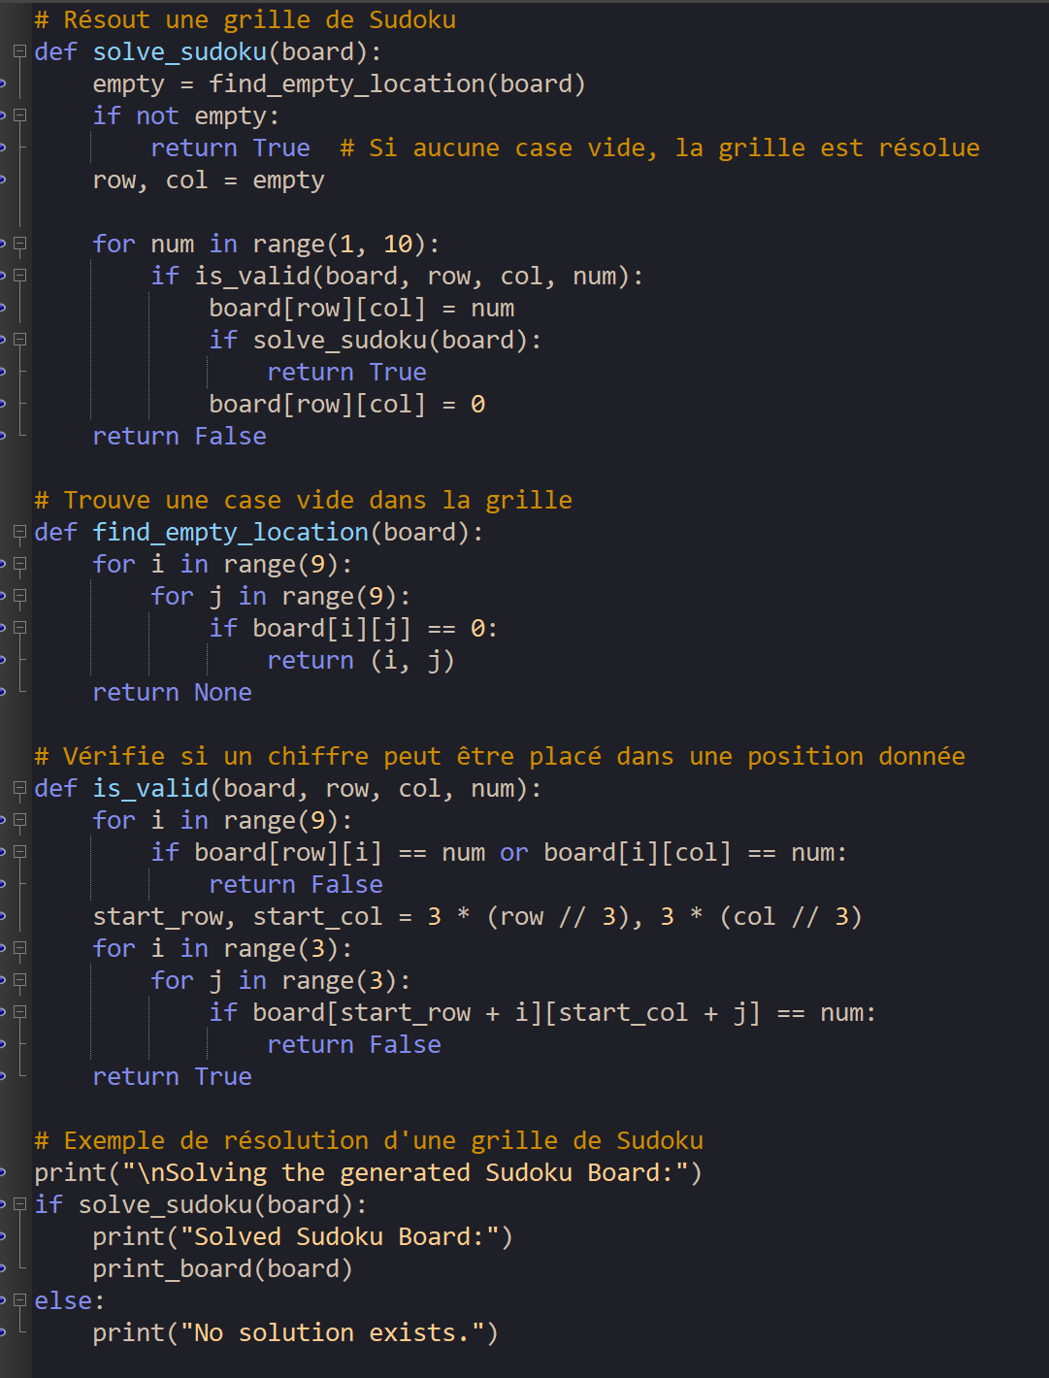
Approche pratique
Résoudre des grilles de Sudokus
Méthode 1
Allouch Evan 45471 Unicité d’une solution de sudoku TIPE 2024 27/

Slide 28
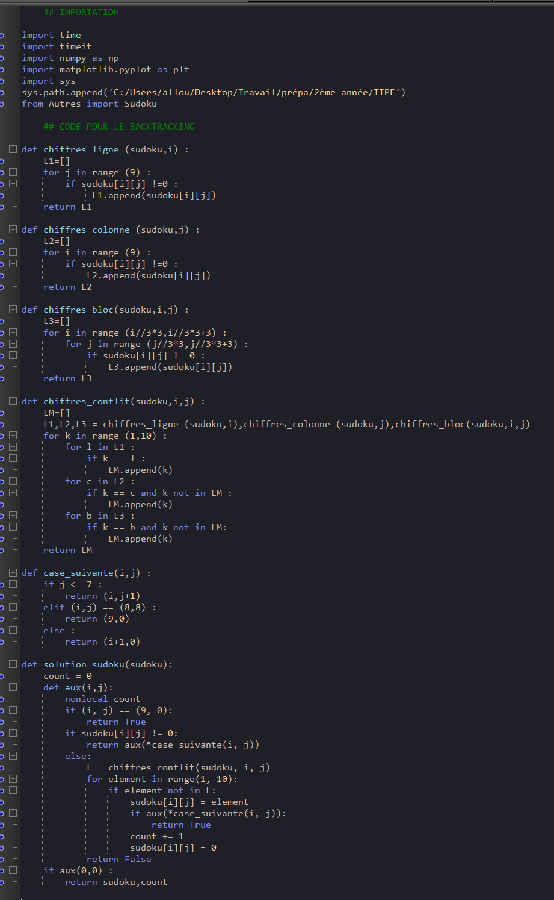
Approche pratique
Résoudre des grilles de Sudokus
Méthode 2
Allouch Evan 45471 Unicité d’une solution de sudoku TIPE 2024 28/

Slide 29
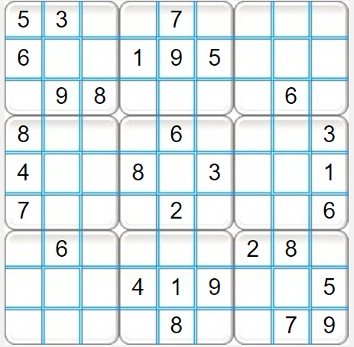
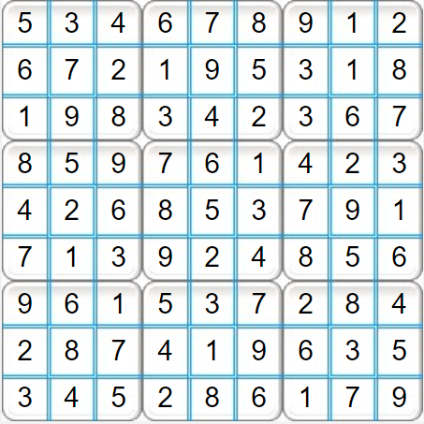
Approche pratique
Résolution Sudoku
Allouch Evan 45471 Unicité d’une solution de sudoku TIPE 2024 29/

Slide 30
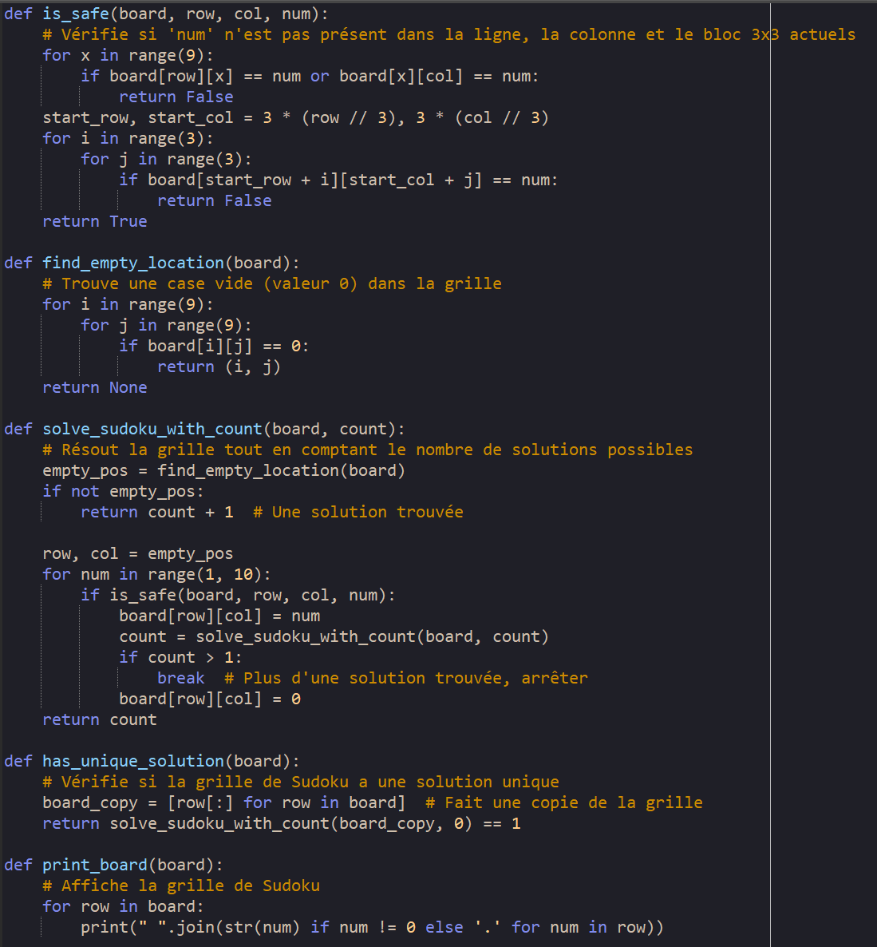
Approche pratique
Unicité solution
Allouch Evan 45471 Unicité d’une solution de sudoku TIPE 2024 30/

